Slide 1


Slide 2


O D E S H K A

Slide 3

Идея/Краткое описание проекта
Сайт о бюджетных аналогов дорогих брендов.
Наш сайт поможет найти бюджетные аналоги дорогих брендов, составить полноценный лук, а так же дополнит уже готовые образы.

Slide 4
Проблема и ее решение

Slide 5
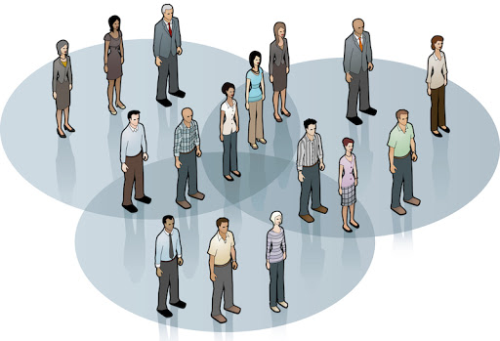
Целевая аудитория проекта
Наша целевая аудитория – подростки, которые уже распоряжаются денежными ресурсами и взрослые люди.

Slide 6

Монетизация
Кто будет обеспечивать вам выручку? За что они будут платить?
Магазины, а именно процент с рекламы
Почему они будут готовы за это платить?
Любому магазину нужна реклама, для того чтобы находить клиентов
Количество потенциальных пользователей вашей платформы?
Миллион

Slide 7

Рынок
Сколько компаний?
Около 50
Сколько из них будут готовы за это платить?
49
Сколько из них вы реально сможете привлечь и за какие сроки? (планирование рынка «снизу»)
Около 32, за месяц

Slide 8

Продвижение проекта
Как о вашем сервисе узнает потребитель?
Реклама в социальных сетях и на других платформах
Какие средства собираетесь для этого использовать?
С помощью инвестиций

Slide 9

Конкуренты
Чем вы лучше?
Кроме составления образов, у нас есть такие разделы как: подбор образов к уже имеющейся одежды и мини-игра
Прямые конкуренты – Lamoda, Asos, Shein(самые популярные)
Косвенные конкуренты – масмаркеты

Slide 10
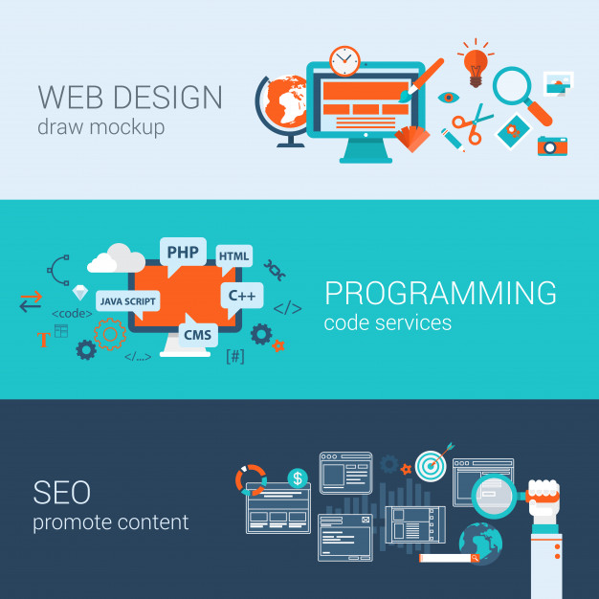
Инструменты
Sublime Text 3, Node.js (библиотека React), Figma
Java Script, HTML, css

Slide 11
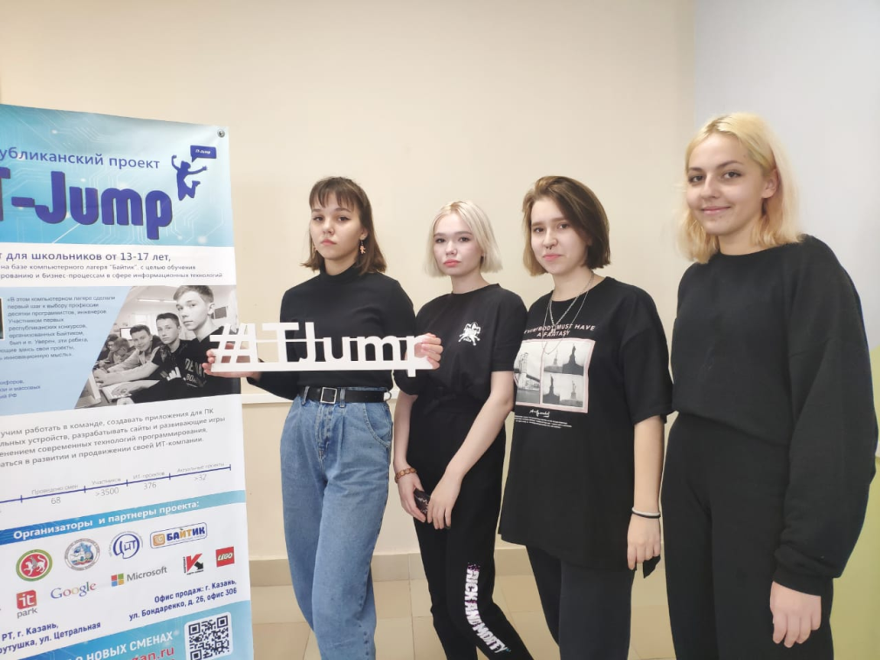
Команда
Можарова Ксения, Казанцева Екатерина, Гаврилова Арина, Давлетчина Юля
Мы хорошо овладели навыками программирования, верстки и дизайна, а так же полны амбициями для дальнейшего обучения и реализации проекта

Slide 12
Контакты
89397433447 – Екатерина (верстальщик)
89600389682 – Юля (дизайнер)
89063227106 – Ксения (верстальщик)
89870670452 – Арина (программист)

